Slide 1
Науку все глубже постигнуть стремись, Познанием вечного жаждой томись. Лишь первых познаний блеснет тебе свет, Узнаешь: предела для знания нет. Фирдоуси, персидский поэт, 940 – 1030г.г.

Slide 2
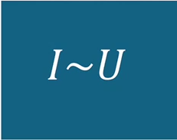
«Зависимость силы тока от напряжения»

Slide 3
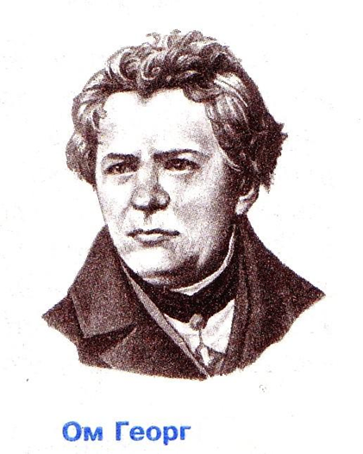
«Сопротивление. Единицы сопротивления»

Slide 4
Домашнее задание
Параграфы 42,43, вопросы после параграфов(устно).
Задания в рабочей тетради: стр 83(тест),
стр 84(2)
Доклад или презентация «Георг Ом»

